Slide 1

Apreciação de proposta de novo logo do CECH
553ª Reunião Ordinária do CoC-CECH
10 de novembro de 2021

Slide 2

Aplicação comemorativa

Slide 3

Aplicação horizontal

Slide 4

Aplicação vertical

Slide 5
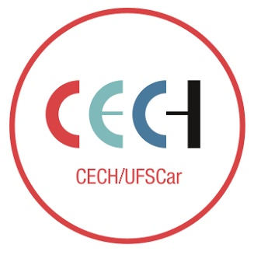
Aplicação reduzida

Slide 6
